Slide 1
Egyszerűsített foglakoztatáshoz kapcsolódó segédlet
Excell alapon

Slide 2
Általánosságban az Efo-ról
Az egyszerűsített foglalkoztatás (továbbiakban : EFO) egy napi bejelentésen alapuló alkalmi munkaviszony. Gyakorlatilag a munkavégzés megkezdése előtt bejelentjük a munkavállalót. Nem lesz ugyan a munkavállaló biztosított (baleset esetén fizet és a nyugdíjba számít majd egy kis összeg ) azonban a munkavégzés így a törvényi előírásoknak megfelel, készül hozzá egy munkaszerződés a munka végeztével pedig a napi munkavégzésért megkapja a munkavállaló a bérét. Az alkalmi foglalkoztatás után a munkáltató 500 vagy 1000 forint napi közterhet köteles megfizetni az előírásoknak megfelelően. A 2010 évi LXXV. törvény írja elő szabályozását ezenkívül természetesen még több törvényben találkozhatunk részletszabályaival de a mi probléma megoldásunkkal kapcsolatban ennek most nincs jelentősége. Az egyszerűsített foglakoztatás során több előírás betartására van tehát szükség.

Slide 3
Probléma felvetése
A munkám során több társaságnál számfejtek munkabért és gyakori az egyszerűsített foglalkoztatás. A napi bejelentésen és a munkaszerződés elkészítésén kívül még a bérprogramba is fel kell vinni az adatokat, hogy a program jól exportálja a járulékbevallásra a következő hónap elején. A hónap során Excell táblázatban tartom nyilván azt, hogy ki hol és hány napot volt bejelentve. A tanár úr segítségét kértem abban, hogy egy a jelenleginél jobb táblázatot készítsünk! A táblázatból ki kell derülnie, hogy ki mikor volt foglalkoztatva, hány napot dolgozott, mennyi bért keresett az adott hónapban és évben illetve mennyi közterhet fizet utána a munkáltató havonta és évente. Mindezekre az ellenőrzés miatt van szükségem , a jelenlegi táblázatom ezeknek az információknak a töredékét adja a hiányzó információkat számológéppel adom a táblázatomhoz. Ezek alapján ellenőrzöm a főkönyvön , hogy minden bejelentés rögzítésre került illetve az a bér ami a munkavállalónak járt ki is lett fizetve valójában.

Slide 4
Mire kell figyelni a bejelentés során?
Egy társaságban egy munkavállaló napi 15 napot lehet ,
Egy társaságban egy munkavállaló évi 90 napot lehet ,
Egyfolytában legfeljebb 5 egymást követő napra lehet
EFO-s munkavállaló .
Egy 15 főt foglalkoztató munkavállalónál 1460 (365*4) nap lehet EFO egy évben.
Az EFO-s munkavállaláshoz is kapcsolódhat pótlék nálunk erre azonban nem szokott példa lenni.

Slide 5
Átállás adatbázis-logikára riport nézetek helyett/mellett

Slide 6
A megoldás bemutatása
Az Excell táblázat alap nevű fülén került rögzítésre az emberek neve,általuk keresett napi bér valamint azok a sarok számok amelyekre figyelnünk kell.
Majd pedig rögzítésre került a feladattal kapcsolatos több további fontos információ. Ilyenek lehetnek, hogy nemcsak 15 személy van hanem 16 hiszen az is előfordulhat , hogy aznap senki sincs beosztva. A kimutatások elkészítése során VÉLETLEN;KÖZÖTT, FKERES és VKERES függvényeket használhatunk stb.

Slide 7
A megoldás bemutatása

Slide 8
A megoldás bemutatása
Az iménti táblázatban látható a január hónap egy adatbázisban kiemelve benne a fizetett ünnepeket és a hétvégéket.
Azt követően van egy másik adatbázis ahol ismételten fel vannak sorolva a nevek a hozzájuk köthető bérekkel. Itt már látható, hogy minden névhez kapcsolódik egy azonosító szám.
Azt követően pedig a fő adatbázisunk ahol 1-124-ig kerültek sorszámozásra a személyek dátumnak megfelelően. Azért 124-ig mert 31-et 4-el szorozva ennyit kapunk.
A következő oszlopban vannak felsorolva a személyek , azt követően , hogy ki melyik nap dolgozott és utána pedig, hogy melyik oszlopba került beosztásra.
A legvégén pedig az év és hónap került feltüntetésre

Slide 9
A megoldás bemutatása

Slide 10
A megoldás bemutatása
Bármilyen adatbázis hozunk létre azt mindig ellenőriznünk kell. A második adatbázisban ezt tesszük látható , hogy a hónap napjai során mely személyek, személy azonosító alapján azonosíthatók, kerültek beosztásra.
A véletlen számok generálása során és a hétköznapi életben is elüthetünk számokat, ezért is van szükség az ellenőrzésre a második ábra mutatja pirossal kiemelve amikor egy napra ugyanazt a személyt kétszer osztottuk be ennek pedig semmi értelme , korrigálnunk kell az adatokat.

Slide 11
A megoldás bemutatása

Slide 12
A megoldás bemutatása

Slide 13
A megoldás bemutatása
A másik megoldást a február fülön találjuk. Ehhez kapcsolódik egy február (2) fül ez tartalmazza a képleteket. A naptárunkba oszloponként a VÉLETLEN;KÖZT függvény segítségével véletlenszerű számokat generálunk 1-16-ig a létszámnak megfelelően. A következő három oszlopba úgyszintén csak ott már kikötjük , hogy megy cellákhoz képest ne legyen ismétlődés. Ezt a HAHIBA függvény segítéségével tudjuk megtenni.
Visszatérve a február fülre ott látható, hogy a naptári napok be vannak írva,illetve a mellette lévő adatbázisból kiderül, hogy jól dolgoztunk egy naptári napra egy munkavállaló többször nem került feltüntetésre. Eljutottunk egy alapadatbázishoz amelynek segítségével megpróbáljuk kiszámítani a szükséges adatokat.
A sárga adatbázis felhasználásával fogunk hozzá a keresett adatok kiszámításának.

Slide 14
A megoldás bemutatása

Slide 15
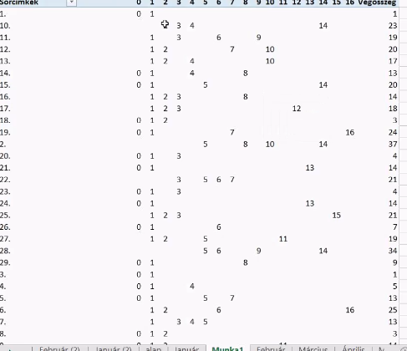
A megoldás bemutatása
A februári fülön lévő adatbázis kijelölve a kimutatás varázslót felhasználva egy új fülön létrehozunk egy új kimutatást. Ezen a sorfejlécen létrehozzuk a napokat, az oszlopon a személyazonosítókat és a tartalomba szintén a személyazonosítókat. Ez a táblázat megmutatja, hogy naponta és személyenként ki hol van ügyeletben.

Slide 16
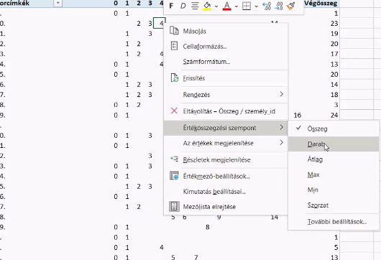
A megoldás bemutatása
Az iménti táblázatban benne van tehát , hogy ki mikor volt beosztva személy azonosítónként. De nekem nem arra van szükségem, hogy az összegét lássam hanem csak a darab számát, jobb egér gombbal belekattintva a táblázatba módosítom.

Slide 17
A megoldás bemutatása
Ezt a táblázatot transzponáltuk (oszlopokból sorokat a sorokból pedig oszlopokat állítottunk elő.)
A februári fül J-3-as cellájában = FKERES függvényt hívjuk segítségül. A munka 1 fül transzponált táblázatát kijelöljük ,ezt a táblázatot F4-el lefixáljuk .Mindezt megszorozzuk azzal az összeggel amely az egyes munkaválallókhoz tartozik. Ezután egyszerűen csak lehúzzuk a + jelet megvan , hogy ki mennyit keresett a hónapban.
Ezt követően másoljuk a képletet a járulékok oszlopában , azonban annyi módosítást teszünk, hogy a napi bér helyett 1000 FT-al szorzunk. Ezt követően ezt is lehúzzuk a + jellel.

Slide 18
A megoldás bemutatása

Slide 19
A megoldás bemutatása
A kummulált (összegző göngyölített) adatokat akkor tudjuk kiszámítani ha minden hónapot megtöltünk adatokkal és előállítunk egy munka1 fülön lévő táblázatot. Amely már nemcsak az adott hónapot hanem az egész évet tartalmazza. Ennek megfelelően már azt a kimutatást is elő tudjuk majd állítani.

Slide 20
Köszönöm a figyelmet!
☺

